Slide 1


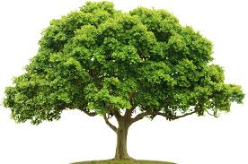
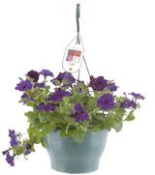
Kostprijs

Slide 2

Welkom
Studenten:
PT43D, PT33D, PT33L, PT43L,

Slide 3
Wat gaan we doen?
Inleveren opdracht BBL: bedrijf in beeld
BOL: bedrijf innoveren
BOL+BBL: Ri&e, webquest zorgsystemen
11.00-12.00:job monitor
http://www.jobmbo.nl/monitor
12.00-14.30: Kostprijs
      Introductieopdracht afmaken
      Opdracht kostprijs stap 1
      vervolgstappen

Slide 4
Het arrangement
www.wikiwijs.nl
Zoeken: verzamelarrangement
Aanklikken: plannen en optimaliseren
Periode 13: optimaliseren: kostprijs

Slide 5
Opdracht marktgericht telen
- groepsopdracht
https://maken.wikiwijs.nl/104009/Plantenteelt__plannen_en_optimaliseren____2_0#!page-3380128

Slide 6
Opdracht kostprijs
Stappen plan
Stap 1 t/m 8

Slide 7
Eindopdracht kostprijs

Slide 8

Vragen
segers@groenewelle.nl

Slide 9

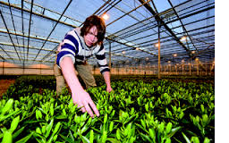
Stage
BPV en BPV

